Slide 1
web前端测试方案——基于可测试的javascript代码
郭 启织
平嵌前端组
qzguo@iflytek.com
iflytek
科大讯飞

Slide 2
集成测试
性能测试
注释规范
单元测试
代码优化
iflytek
科大讯飞

Slide 3
知识储备
可能会用到/会了解到的姿势
javascript语言
node.js平台
selenium测试方案
phantomJS"浏览器"
YUIDoc
Mocha测试框架
ShouldJS断言库
requireJS
自动化测试
集成测试
性能测试
单元测试
BDD
模块化思想
注释规范
代码优化
扇出
iflytek
科大讯飞

Slide 4
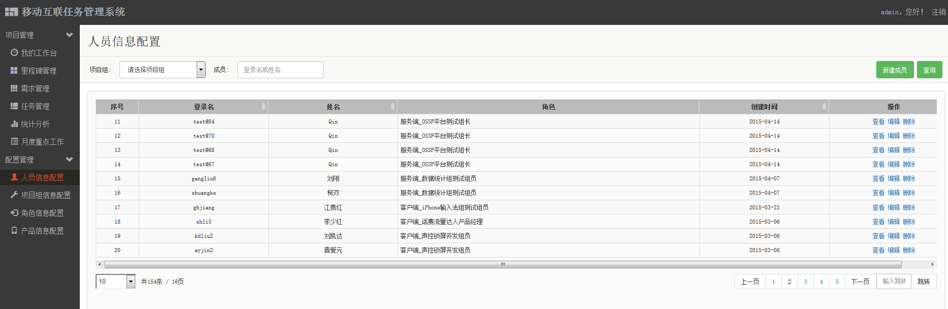
集成测试
自动化测试目标与取舍
iflytek
科大讯飞

Slide 5
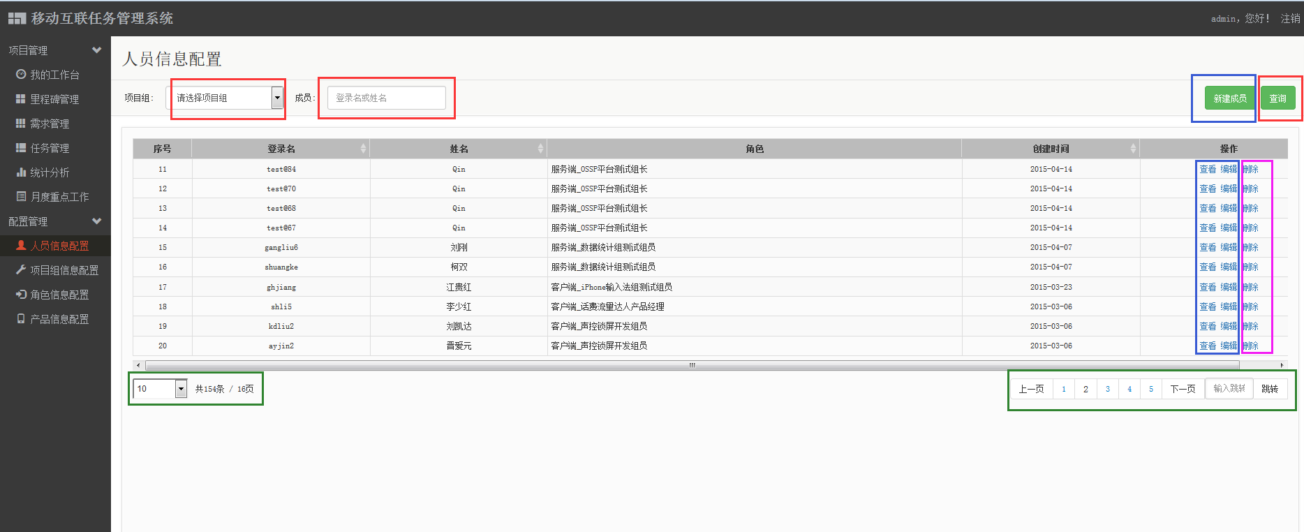
集成测试
自动化测试目标与取舍
红色框们的功能：查询
蓝色框们的功能：具体信息处理
紫色框们的功能：信息删除
绿色框们的功能：翻页
iflytek
科大讯飞

Slide 6
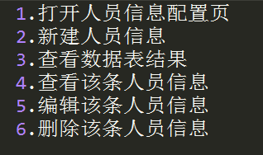
集成测试
自动化测试目标与取舍
特点：
1.依赖于整个应用程序的启动和运行，无论是测试还是生产环境。
2.时间紧，受迭代速度影响。
3.适合完成重复度高，又必须执行的工作。
自动化要求：
1.提炼出主流程，只对重要的用例实现自动化。
2.冒烟测试，回归测试。
3.快速编写。
4.反馈准确。
iflytek
科大讯飞

Slide 7

集成测试
前端自动化测试方案的选择
浏览器集成测试框架其一：selenium系
selenium IDE | soda(苏打！) | WebDriverJS
最快捷的测试方式 Firefox插件形式下载安装 上手容易，分分钟见效 可录制 多种元素定位方式 脚本导出方便 | 基于nodeJs环境 npm模块形式安装 是selenium1最简单的实现 javascript操作，支持浏览器广泛 javascript操作，易被浏览器限制 | 基于nodeJs环境 npm模块形式安装 selenium2最简单的实现 灵活操作机制，更大的浏览器操作权 浏览器种类支持相对不足
iflytek
科大讯飞

Slide 8
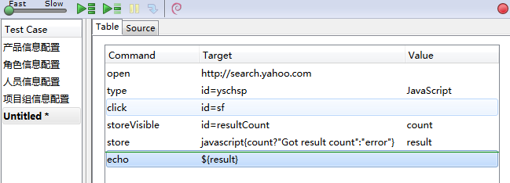
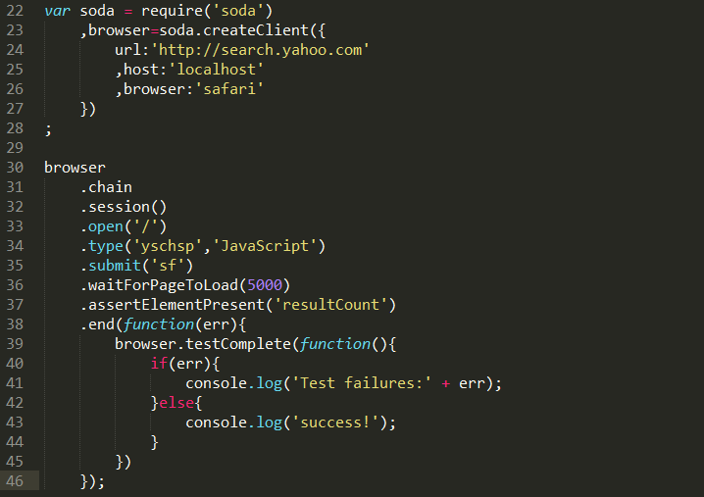
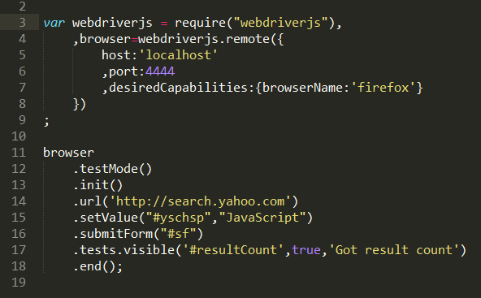
集成测试
前端自动化测试方案的选择
浏览器集成测试框架其一：selenium系
selenium IDE | soda(苏打！) | WebDriverJS
iflytek
科大讯飞

Slide 9
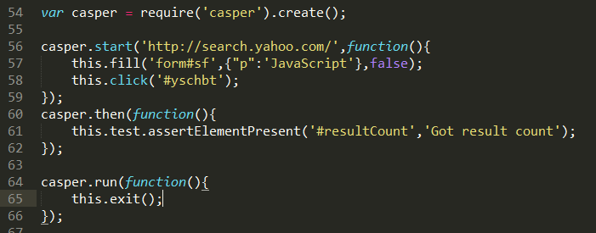
集成测试
前端自动化测试方案的选择
浏览器集成测试框架其二：phantomJS
CasperJS
基于nodeJS环境 构建于phantomJS之上 纯Javascript或CoffeeScript编写 无环境依赖，无界面测试 速度快 引擎不可变更，检查元素不便
iflytek
科大讯飞

Slide 10
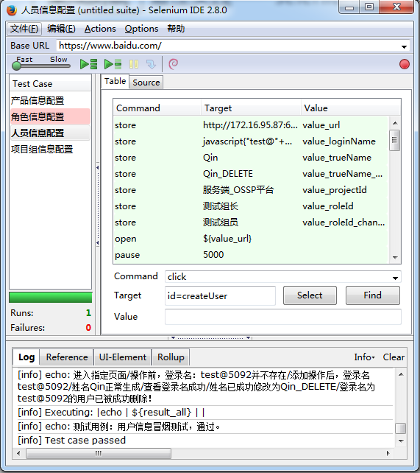
集成测试
最佳实践——seleniumIDE脚本编写
录制开关
执行套件
元素定位
x-path
class/ID/name/tagName
css
...
执行用例
测试步骤
步骤编写
录制
手写
...
参数设置
selenium命令
结果输出
操作类
值存储
断言与判断
iflytek
科大讯飞

Slide 11
集成测试
最佳实践——seleniumIDE脚本编写
数据驱动
过程从简，状态记录
结果处理，自定义输出
iflytek
科大讯飞

Slide 12
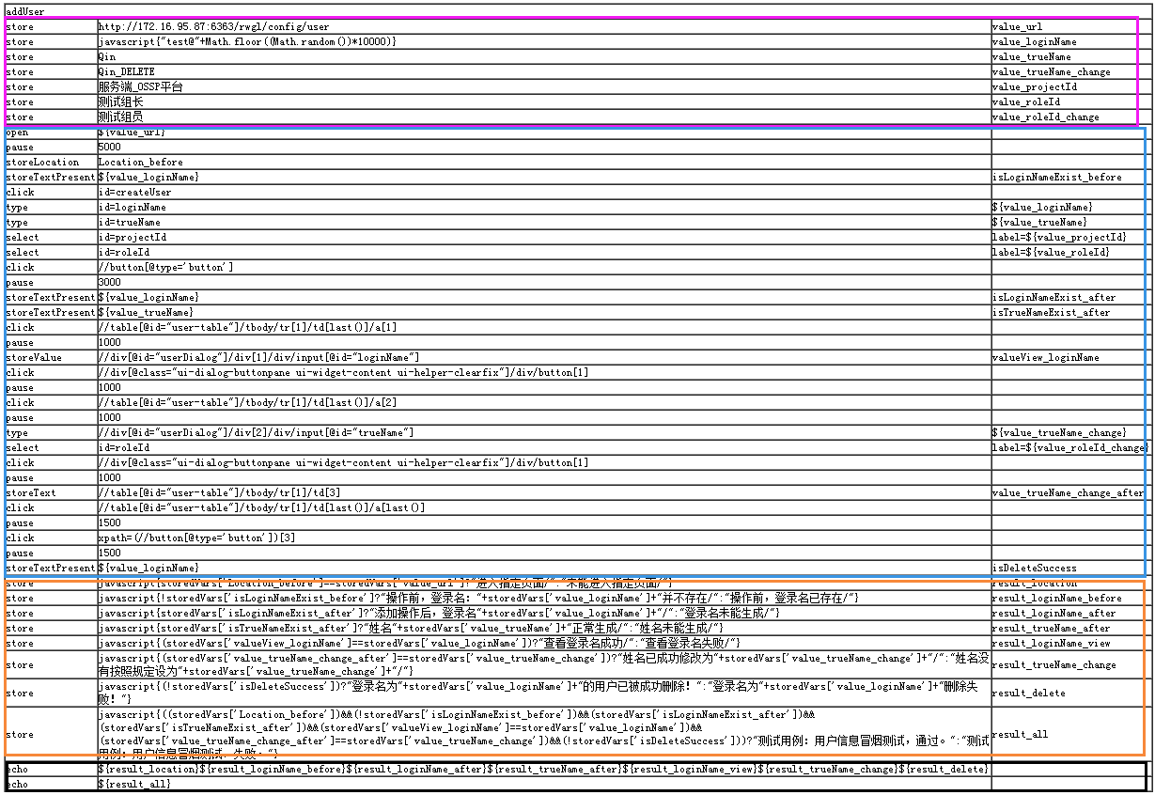
集成测试
最佳实践——seleniumIDE脚本编写
设置初始变量
操作：
open
click
type
select
pause
echo
...
值存储：
store
storeValue
...
断言/判断：
storeTextPresent
...
编写步骤，记录状态
根据断言等结果自定义输出
规范输出
iflytek
科大讯飞

Slide 13
性能测试
性能/负载测试工具推荐
[ F12 ]
页面加载瀑布图
Chrome Developer Tools ... ...
TimeLine ——查看应用程序内存泄漏状况 dynaTraceAJAX Edition Speed Tracer ——计算HTML解析，解释执行Javascript，绘制浏览器窗户的时间
YSlow
Firefox插件或npm模块 基于yahoo页面规范的评级 JS检查，css检查 自带各种代码格式化工具
nodeload
npm模块 模拟重复请求 强大的报表功能 代码形式配置 nj.js -c 10 -n 1000 http://www.baidu.com
chrome://memory-redirect/
单页面内存占用
iflytek
科大讯飞

Slide 14
性能测试
代码层面提升javascript执行效率
使用直接量
循环效率
不使用Eval
使用正则遍历字符串
... ...
减少对象查找
缓存高级对象
字符串连接技巧
插入HTML的技巧
类型转换技巧
DOM节点创建技巧
iflytek
科大讯飞

Slide 15




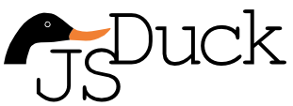
注释规范
自动化API文档生成工具的比较
YUIDoc
JSDuck
JSDoc 3
出身名门
清晰易读
具全局搜索
支持PHP/Python等多种语言
忽略实际代码，仅解析注释
隶属于Sencha
清晰易读
具全局搜索
针对javascript设计
一定程度解析代码
前身JSDoc Toolkit
样式差强人意(其实就是丑)
不支持全局搜索
针对javascript设计
解析代码，语法严且易出错
从规范的注释起步
iflytek
科大讯飞

Slide 16
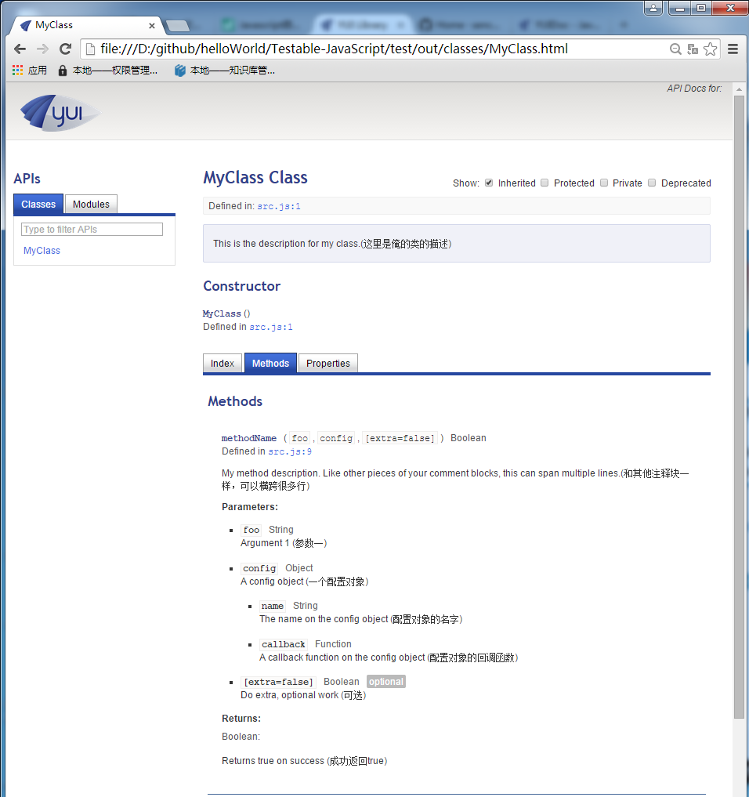
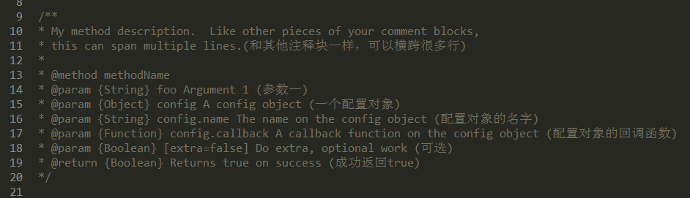
注释规范
YUI使用与注释标准
下载安装nodejs
npm -g install yuidocjs
在JS代码文件夹下 yuidoc .
1.以/**开头，以*/结尾
2.在主标签开始前写细节描述
3.主标签。每个注释块仅有一个主标签，描述当前代码块作用。
4.副标签。可以多个，较随意。
iflytek
科大讯飞

Slide 17
单元测试
须知
最重要：测试聚合/架构
同样重要：断言
依然重要：专心才有回报
iflytek
科大讯飞

Slide 18
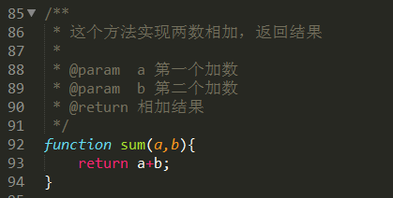
单元测试
如何编写良好的单元测试
1.隔离 只加载所需最小化代码
2.范围 小
3.定义函数 基于注释
4.正向测试 最简单，最常见
5.负向测试 找出难以对付的bug
6.代码覆盖率 有效单元测试的重要部分，禁止人工干预
7.真实场景测试 a.提取依赖关系 mock(模)对象/stub(桩)对象
b.异步测试取舍
iflytek
科大讯飞

Slide 19

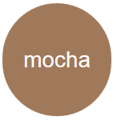
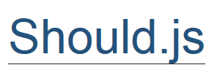

单元测试
方案推荐：PhantomJS+mocha+ShouldJS
phantomJS
mocha
should&chai
PhantomJS是一个拥有JavaScript API的无界面WebKit
基于node.js和浏览器
集合各种特性的
Javascript测试框架
接近自然语法的
javascript断言库
iflytek
科大讯飞

Slide 20
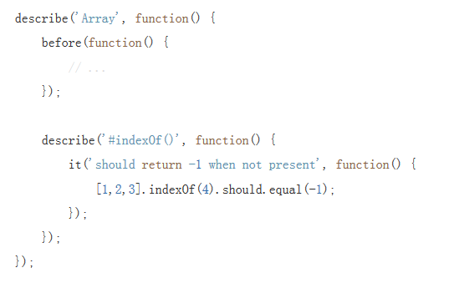
单元测试
风格选择：BDD in mocha ——行为驱动开发
mocha
BDD
describe()
it()
before()
after()
beforeEach()
afterEach()
TDD
suite()
test()
setup()
teardown()
Exports
iflytek
科大讯飞

Slide 21
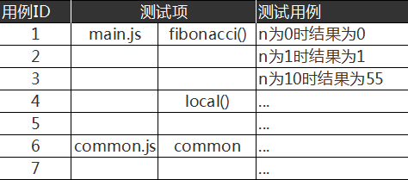
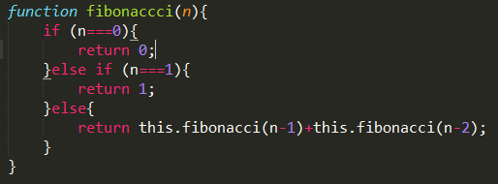
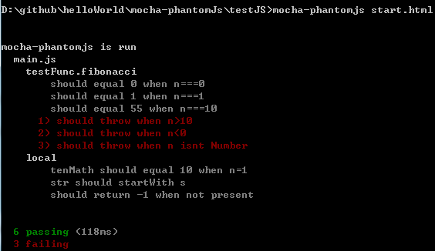
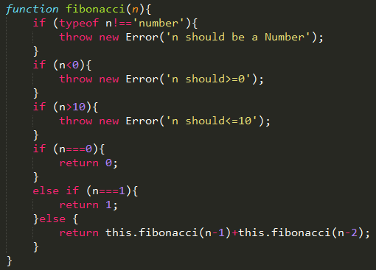
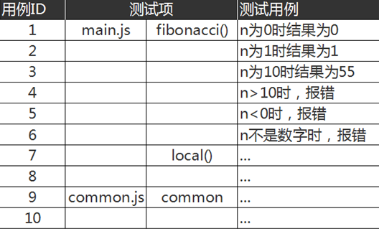
单元测试
风格选择：BDD in mocha ——行为驱动开发
设计一个斐波那契函数的测试用例？
iflytek
科大讯飞

Slide 22
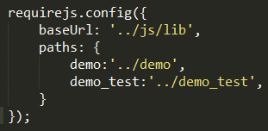
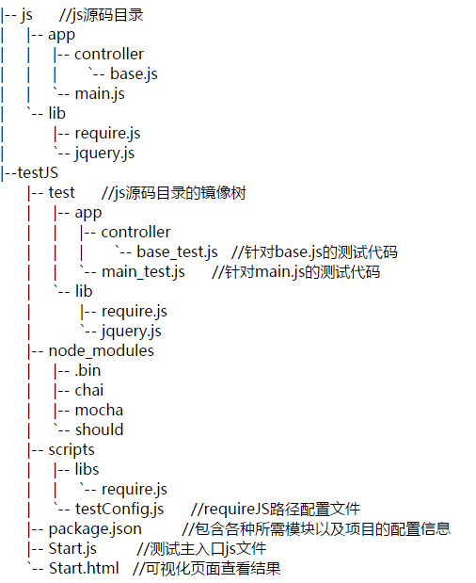
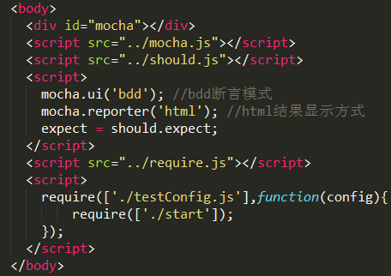
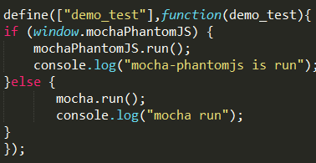
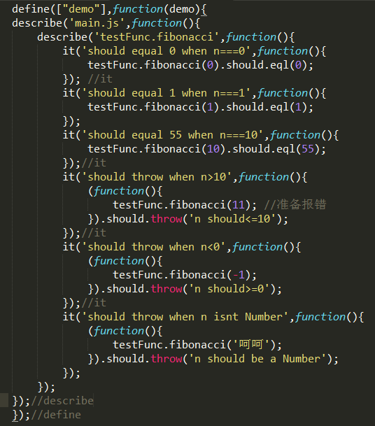
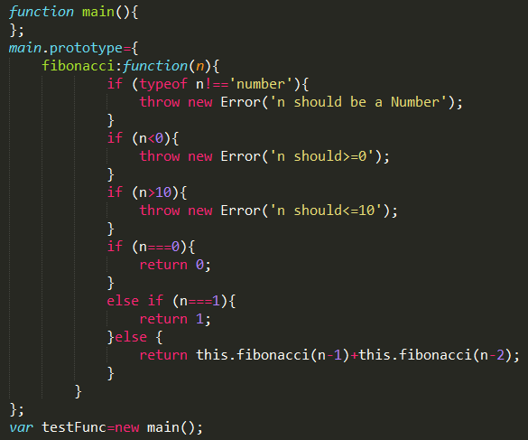
单元测试
架构建议：结果可视化+requireJS
testConfig.js
路径依赖配置
Start.html
结果显示页/环境配置
Start.js
测试入口/按需加载
demo_test.js
单元测试代码
demo.js
被测代码
iflytek
科大讯飞

Slide 23
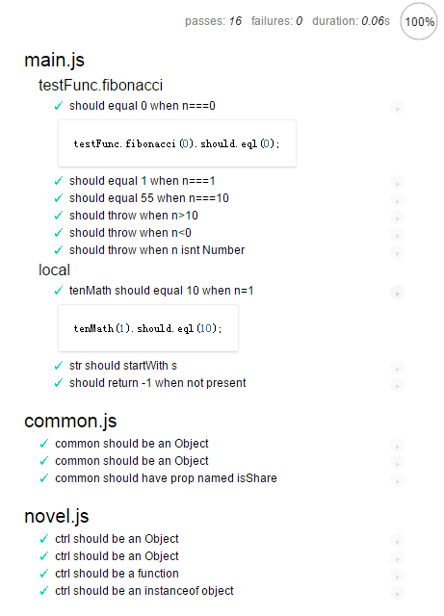
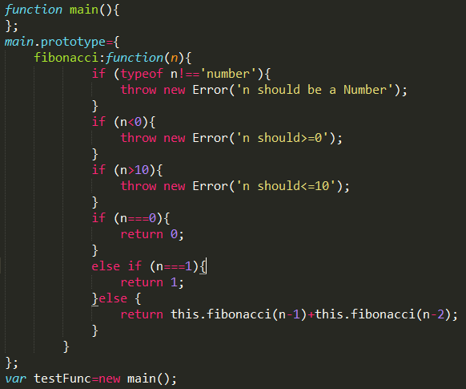
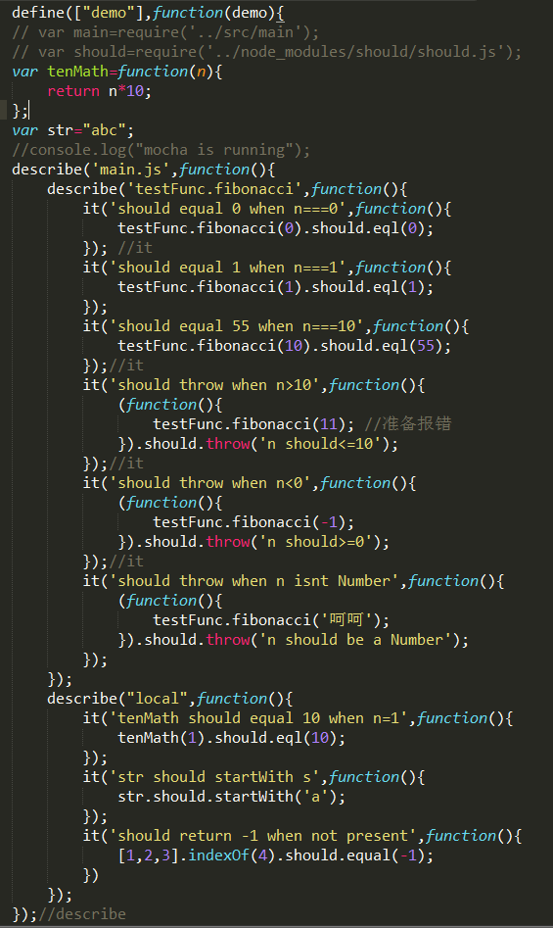
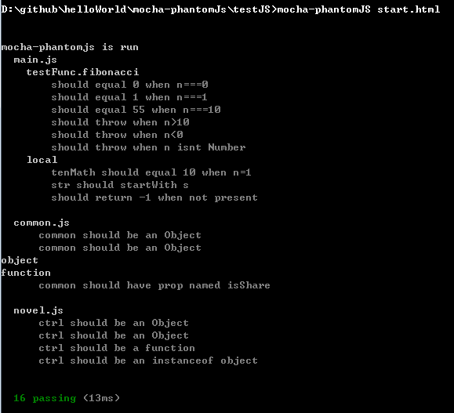
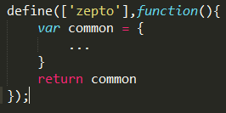
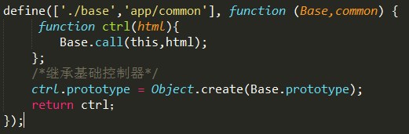
单元测试
html展示
最佳实践：一起来mocha！
被测对象：demo.js下的fibonacci函数
测试代码其一
命令行执行
被测对象：common.js
被测对象：novel.js
iflytek
科大讯飞

Slide 24
代码优化
优秀的代码是什么样子的？
1.保持最小代码量
命令Command和查询Query
do something和return something
setter和getter
模mock测试和桩stub测试
iflytek
科大讯飞

Slide 25
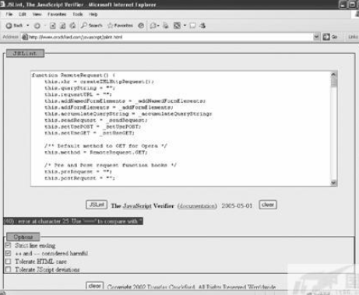
代码优化
优秀的代码是什么样子的？
2.保持代码合理性
JSLint
代码合理性检测工具
所有代码以分号结束
if和for语句必须使用大括号括起
var使用前声明，且只能一次
空格规范性极高
for循环var置顶
... ...
iflytek
科大讯飞

Slide 26
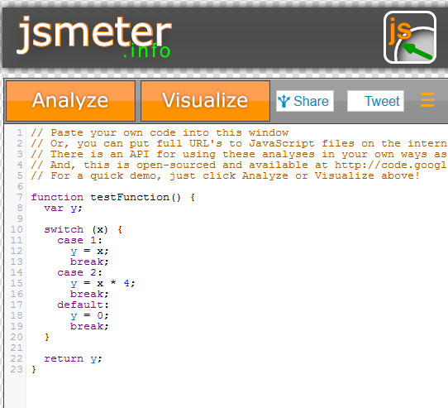
代码优化
优秀的代码是什么样子的？
3.圈复杂度——代码独立现行路径数量
JSmeter
代码度量工具
http://jsmeter.info/
需编写的单元测试的最小数量
圈复杂度有效衡量代码复杂性
圈复杂度高，维护困难
对高圈复杂度的方法重构
... ...
iflytek
科大讯飞

Slide 27
代码优化
优秀的代码是什么样子的？
4.代码重用
20%
65%
15%
领域独立
特定领域
特定程序
使用前辈精华，避免重复造车，专注程序代码
iflytek
科大讯飞

Slide 28
代码优化
优秀的代码是什么样子的？
5.扇出——测量函数直接或间接依赖的模块或对象的数量
过程A的扇出是表示过程A的内部流程数量与过程A所更行的数据结构数量之和。
在该定义中，如下任意操作都算作一个内容流程(以方法B和C为例)：
1.如果A调用B
2.如果B调用A，并且A返回一个B所有可以利用的值
3.如果C调用A和B，且A的返回值传递给B
依赖
调用其他模块，与其他模块有交互
iflytek
科大讯飞

Slide 29
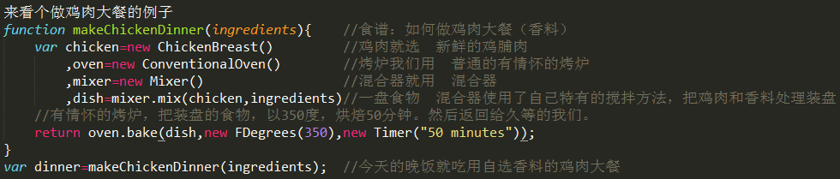
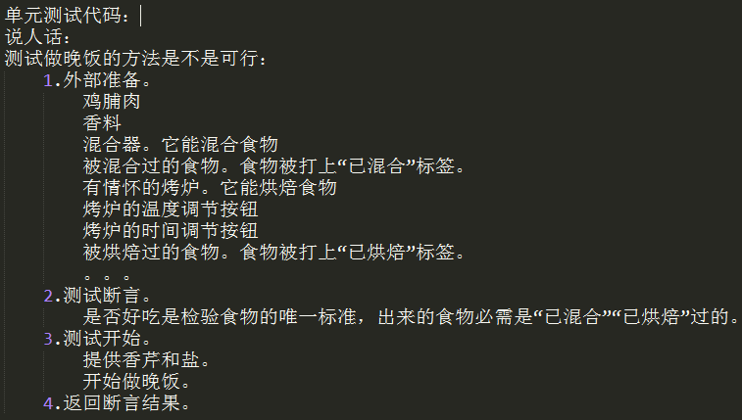
代码优化
优秀的代码是什么样子的？
5.扇出——测量函数直接或间接依赖的模块或对象的数量
函数评价？
高扇出(就是依赖太多了)
且高耦合(五个外部对象，还用了其中两个方法)
如何测试？
模拟(mock)所有引用到的对象
对模拟对象实例化和利用
创建执行方法
iflytek
科大讯飞

Slide 30
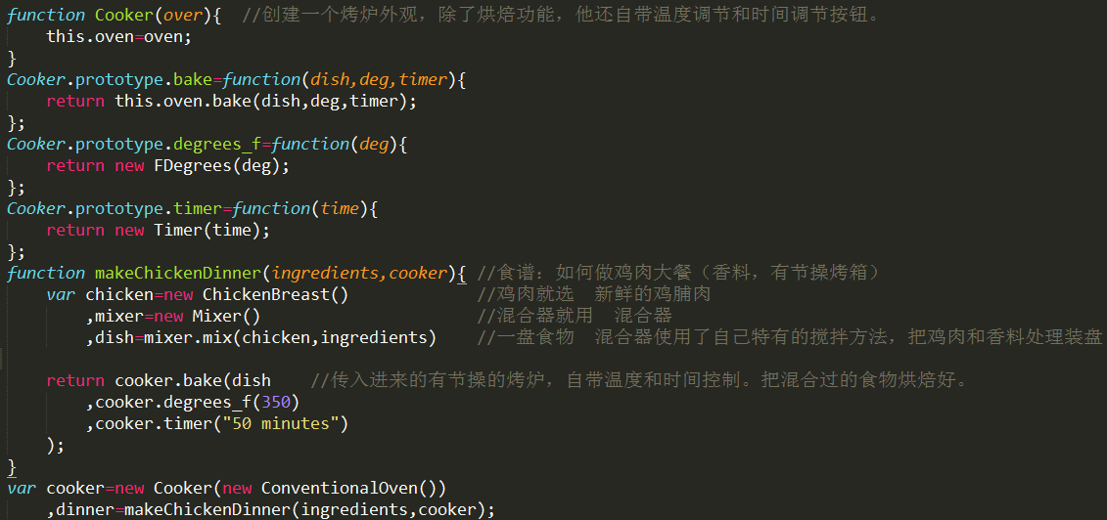
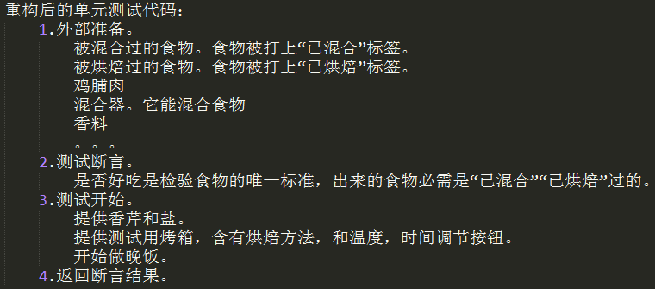
代码优化
优秀的代码是什么样子的？
5.扇出——测量函数直接或间接依赖的模块或对象的数量
函数评价？
使用注入减少耦合
使用外观包含对象来减少扇出(此处是烤炉)
仅有两个紧耦合
如何测试？
什么样的代码决定了什么样的测试代码。
iflytek
科大讯飞

Slide 31
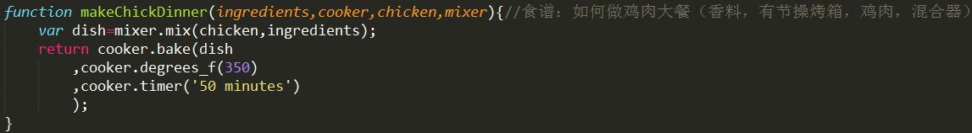
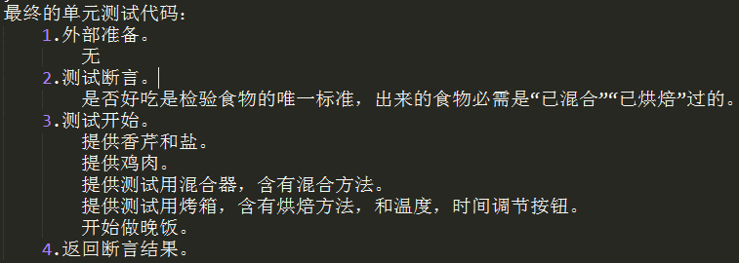
代码优化
优秀的代码是什么样子的？
5.扇出——测量函数直接或间接依赖的模块或对象的数量
函数评价？
再次使用注入(chicken和mixer)
无须通用模拟，测试代码可完全掌控传入的模拟对象
代码具更大的灵活性，可进行更广泛的测试
如何测试？
什么样的代码决定了什么样的测试代码。
iflytek
科大讯飞

Slide 32
代码优化
优秀的代码是什么样子的？
6.扇入
扇入的定义：
过程A的扇入是过程A的内部流程数量与欲从过程A中获取信息的数据结构数量之和。
被依赖
iflytek
科大讯飞

Slide 33
代码优化
优秀的代码是什么样子的？
7.耦合——关注这些依赖模块是如何组合在一起的
内容耦合 在外部对象上调用方法或函数，或通过修改对象属性直接改变对象状态
公共耦合 两个对象共享另外一个全局变量，这两个对象公共耦合
控制耦合 基于标记或参数设置来控制外部对象
印记耦合 向外部对象传递一个记录，但只使用该记录的一部分
数据耦合 一个对象传递给另一个对象消息数据，而没有传递控制外部对象的参数
无耦合 任意两个对象直接绝对零耦合
高
低
iflytek
科大讯飞

Slide 34
代码优化
优秀的代码是什么样子的？
8.依赖与注入
依赖：
让代码复杂，让构建，测试，调试困难。
注入：
踢开皮球，外部构建该对象。
iflytek
科大讯飞

Slide 35
总结
yes or no？
我们都意识到要这么做，
但我们都不确定怎么做，
大多数人都没有做，
但其实我们非常支持这么做。
iflytek
科大讯飞

Slide 36
总结
who？
开发投入
测试投入
代码优化
90%
10%
注释
90%
10%
单元测试
70%
30%
集成测试
10%
90%
性能测试
20%
80%
iflytek
科大讯飞

Slide 37
总结
good luck
编写可测试的javascript代码
从代码到系统，执行完备的测试
iflytek
科大讯飞

Slide 38
谢谢观看
qzguo@iflytek.com
github.com/Ahkari
QQ:825584053
iflytek
科大讯飞

